Slide 1



ESF II projekt Západočeské univerzity v Plzni
reg. č. CZ.02.2.69/0.0/0.0/18_056/0013239
Vyšetřovací metody v chirurgii
Soňa Galušková

Slide 2
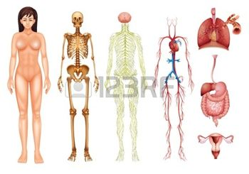
Dělení
Klinické vyšetření (anamnéza, fyzikální vyšetření)
Doplňující vyšetření (laboratorní, RDG, endoskopické):
  Invazivní
  (při jejich provedení je využíváno chirurg. metod, mohou být kombinovány s léčebným zákrokem)
  Neinvazivní

Slide 3
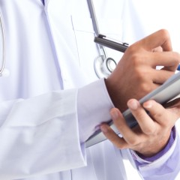
Anamnéza
Shromažďování údajů o ZS pac. od narození do současnosti
Důkladná částečně či zcela odhalí dg.
Všechny příznaky kdy a jaké má obtíže, kam se to šíří, jaký je charakter bolesti, od kdy, ……
OA
AA
FA
RA
SA
PA

Slide 4
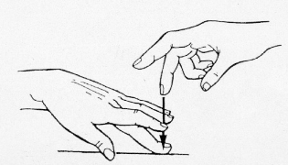

Fyzikální vyšetření + FF
Fyzikální vyšetření je základním postupem při vyšetření pacienta.
Fyzikální vyšetření se provádí pouze pomocí vlastních smyslů a poměrně jednoduchých pomůcek, jakými jsou např. fonendoskop, špátle nebo neurologické kladívko.
5Pé
pohled (aspekce),
pohmat (palpace),
poklep (perkuse),
poslech (auskultace),
per rectum vyšetření
Důležitou informaci může někdy podat i čich, např. pach acetonu z úst pacienta při diabetické ketoacidóze nebo tzv. foetor hepaticus při jaterním selhání.

Slide 5
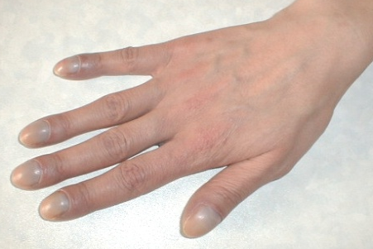
Fyzikální vyšetření - pohled
Vyšetření pacienta pohledem spočívá v pečlivém zhodnocení všech zrakem patrných změn.
Aspekcí hodnotíme celkový vzhled pacienta, podrobněji si všímáme jednotlivých vyšetřovaných oblastí.
Součástí hodnocení celkového vzhledu je:
zhodnocení chůze a držení těla,
stav výživy,
případné patrné odchylky v chování, např. agitovanost nebo nutkavé pohyby.
Při aspekci konkrétní oblasti hodnotíme velikost, konfiguraci, symetrii, barvu kůže a charakter kožních adnex.
Pozornosti by neměly uniknout ani jizvy, zejména u větších jizev pátráme po jejich původu (ten pak bude součástí osobní anamnézy).
Hodnotíme i spontánní pohyby v dané krajině způsobené např. dýcháním nebo pulzací povrchově uložených tepen.
Kožní změny (eflorescence) je třeba popsat a zhodnotit.
Zdroj: vlastní

Slide 6
Fyzikální vyšetření - pohmat
Vyšetření pacienta pohmatem se provádí obvykle ve dvou fázích.
Povrchová palpace - hodnocení povrchových struktur mírným tlakem
Hluboké palpaci - hodnoceny struktury ležící hlouběji v těle pacienta
Při palpačním vyšetření se hodnotí:
teplota, napětí a vlhkost kůže,velikost, tvar, povrch, konzistence a pohyblivost podkožně uložených útvarů,některé nitrobřišní orgány,přítomnost patologických útvarů,palpační bolestivost.

Slide 7
Fyzikální vyšetření - poklep
Vyšetřením poklepem se hodnotí charakter tkání uložených pod povrchem těla.
Podle způsobu provedení se rozlišuje poklep přímý a nepřímý.
Přímý poklep znamená, že vyšetřující klepe na pacienta.
Nepřímý poklep znamená, že vyšetřující vkládá mezi klepající prst jiný předmět, obvykle prst druhé ruky.
Rozlišují se následující poklepové nálezy:
poklep plný jasný – nad zdravou plicní tkání,
poklep hypersonorní (škatulkový) – nad patologicky provzdušněnou tkání, typicky pneumothorax nebo plicní emfyzém, je hlasitý, hluboký, dlouhý
poklep bubínkový – např. nad plynem vyplněným žaludkem nebo střevy,
poklep diferencovaně bubínkový – normální poklep nad celým břichem, malé rozdíly odpovídají různé přítomnosti plynu,
poklep temný – nad bezvzdušnou tkání, například nad svaly, játry, srdcem, výpotkem,
poklep ztemnělý – mezi jasným a temným zvukem (při zánětlivé infiltraci plic).

Slide 8
Fyzikální vyšetření - poslech
Poslech (auskultace) je vyšetřovací metoda založená na hodnocení zvukových fenoménů vzniklých v důsledku činnosti některých orgánů, např. srdce, plic či střev.
Podle způsobu poslechu se rozlišuje:
poslech přímý – na povrch těla vyšetřovaného je přikládáno ucho (prakticky se nepoužívá),
poslech nepřímý – k poslechu je použit fonendoskop nebo stetoskop.

Slide 9
Celkové vyšetření nemocného
Poloha
Aktivní: pacient se zvládne sám dostat do jakékoliv polohy.
Pasivní: pacient potřebuje pomoc při polohování.
Nucená: pacient si vybírá polohu, která mu uleví od bolesti.
Ortopnoická poloha: pacient sedí na lůžku, rukama se drží lůžka - dušnosti
Poloha na boku: pacient při onemocnění pohrudnice (pleuritida
Poloha na zádech: Při dráždění peritonea (NPB).
Poloha na břiše nebo vkleče na 4 končetinách u karcinomu pankreatu.
Hlava zvrácená dozadu a flektované končetiny (meningitida)
Opistotonus: tetanus, hysterie.
Typický předklon a malé krůčky u Parkinsonismu

Slide 10
Celkové vyšetření nemocného
Chůze
Drobné krůčky s předklonem (mozková ateroskleróza), Parkinsonova nemoc, po zánětu mozku.
Kymácivá a vrávoravá chůze se širokou bází (intoxikace alkoholem), mozečkové dysfunkce, aj.
DK je pro převahu extenzorů natažená v kolenním kloubu a vykonává obloukovitý pohyb do strany: trombóza
Pohyblivost
Fyziologická: pružná, pohyby uvolněné.
Abnormální:
  tik: nekontrolované pohyby skupiny svalů převažující ve stresových situacích a mizící ve spánku.
  třes: nechtěný rytmický pohyb postihující končetiny, hlavu, víčka
  křeče: tonické nebo klonické
  Chorea: znamená přítomnost mimovolních pohybů částí těla

Slide 11
Celkové vyšetření nemocného
Tělesná konstituce
3 typy
normostenik – normální optimální postava;
astenik – štíhlý, gracilní kostra s dlouhým plochým hrudníkem, chabé svalstvo;
hyperstenik – menší, zpravidla silnější kostra, vyvinuté svalstvo, často obézní.
Stav výživy
Ideální hmotnost můžeme vypočítat podle Brocova vzorce, ve kterém se od výšky v centimetrech odečítá 100 a vznikne nám ideální hmotnost v kilogramech.
BMI (body mass index) – je podíl hmotnosti v kilogramech a výšky v metrech umocněné na druhou.
Optimální jsou hodnoty do 25;
o obezitu se jedná, pokud se BMI zvýší z optimální hodnoty o 10 %.

Slide 12
Stav vědomí
Hodnocení
Hodnoty GCS se mohou pohybovat pouze v intervalu 15–3. Pro hrubé hodnocení stavu pacienta lze poruchu vědomí rozdělit do tří stupňů na
  lehkou (GSC 15–13),
  střední (GSC 12–9),
  těžkou (GSC 8–3) poruchu vědomí.
Pro správné určení skóre je třeba reflektovat při hodnocení další komorbidity, které ovlivňují výsledek hodnocení, ale nejsou projevem poruchy vědomí. Nehodnotíme lokalizované patologie, ale celkový stav CNS. Např. GCS 15 samozřejmě dosahuje i kvadruplegický pacient s expresivní afázii, i když to tak na první pohled nevypadá. Naproti tomu svalová relaxace, intubace či analgosedace hodnocení znemožňují.
Hodnocení GCS by se mělo provádět již při prvním styku s pacientem, zvláště u stavů souvisejících s poškozením CNS a vědomí.

Slide 13
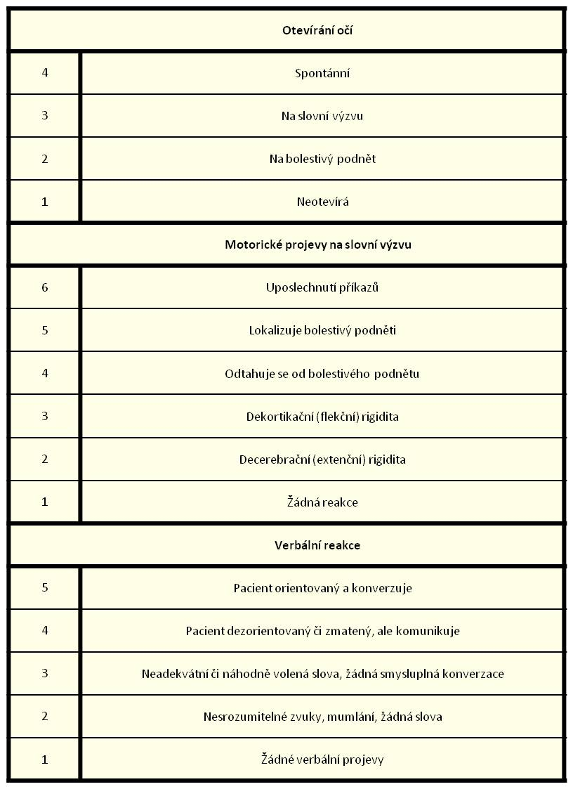
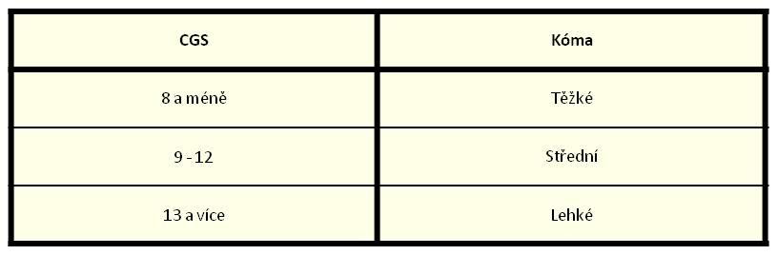
Glasgowská stupnice hloubky bezvědomí

Slide 14
Fyziologické funkce
TK
Normotenze – 120/80 mmHg.
Mírná hypertenze – 140/90 mmHg.
Střední hypertenze – 160/100 mmHg.
Těžká hypertenze – 180/110mmHg.
Hypotenze – 85/60mmHg.
P
  Tachykardie – nad 90/min,
  Bradykardie – pod 60/min,
  Asystolie – vymizení pulsu,
TT
Subfebrilie – zvýšená teplota (37–38 °C).
Febris – horečka (38–40 °C).
Hyperpyrexie – teplota nad 40 °C.
Hypotermie – teplota pod 35,5 °C.
D
  eupnoe – klidové dýchání – 15–20/ min.
  tachypnoe – zrychlené dýchání – nad 25/ min.
  bradypnoe – zpomalené dýchání – pod 12/ min.
  apnoe – zástava dechu,

Slide 15
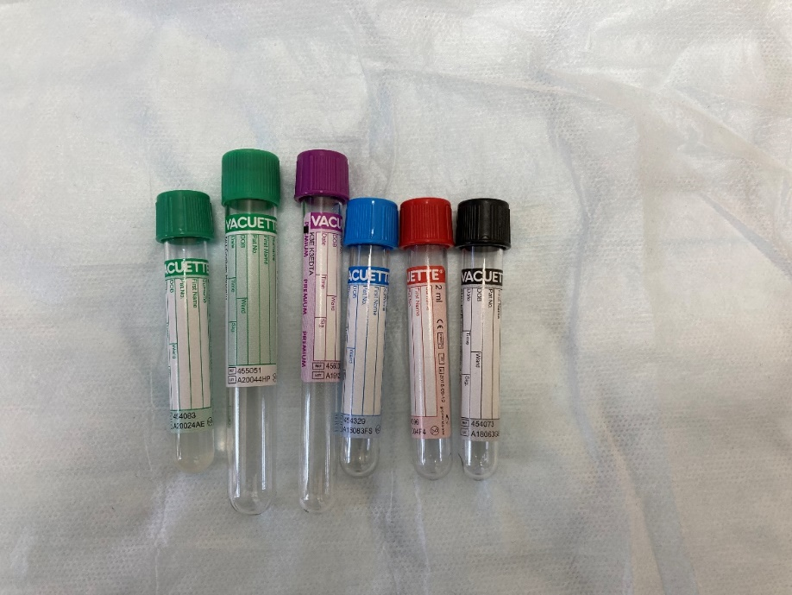
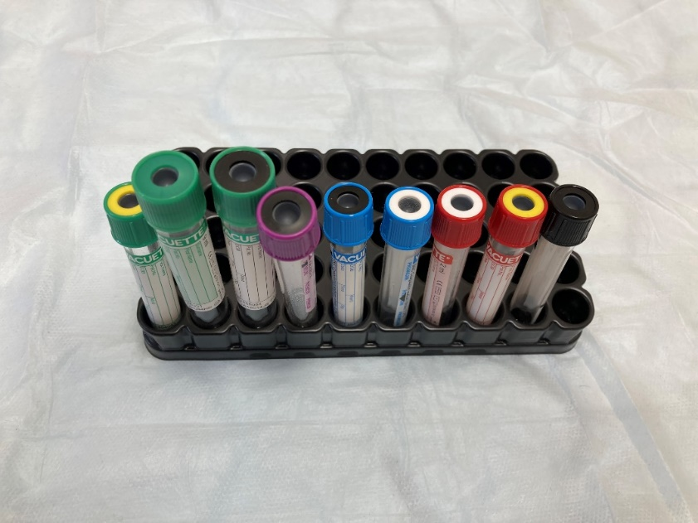
Laboratorní vyšetření
Odběry biologického materiálu - krev
Biochemie
jaterní testy (GMT, ALT, ALP, AST, bilirubin)
amylázy, lipázy
iontogram – minerály (Na, K, Cl, …)
ASTRUP
Glykémie
kardiospecifické markery
zánětlivé markery (CRP, PCT)
tumorové markery (PSA)
osmolalita
Hematologické vyš.
KO + diff.
FW
KS+ Rh faktor
Hemokoagulační vyš.
aPTT, INR/Quick, AT III, D-dimery
Zdroj: vlastní

Slide 16
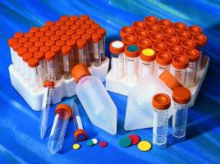
Laboratorní vyšetření
Sérologické vyš.
BWR
HIV
HBsAg
Biopsie
- vyš. živé tkáně, nebo buněk
vyhodnocen histologickou, histochemickou nebo cytologickou metodou a je určena biologická povaha tkáně
Zdroj: vlastní

Slide 17
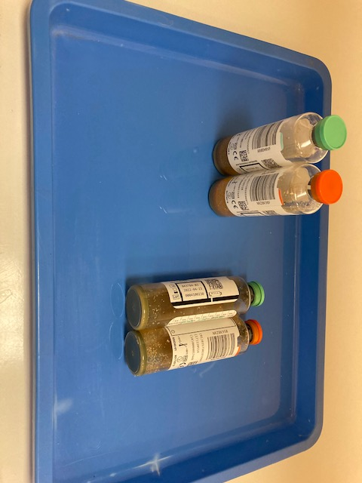
Laboratorní vyšetření
Vyšetření moči
M+S
Creatinin clearence
Vyšetření stolice
Okultní krvácení
Paraziti
Na zbytky
Mikrobiologie
Hemokultury
Moč
Stolice
Odpady z drénů
Sputum
Části katétrů (CŽK, …)
Zdroj: vlastní

Slide 18
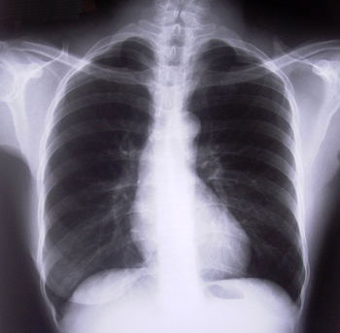
Zobrazovací metody
RTG metody
- elektromagnet. záření o velmi krátké vlnové délce
invazivní x neinvazivní
bez kontrastu (nativní) x s kontrastem
Např. snímek S+P (skiagrafie)
Např. nativní snímek břicha – při podezření na ileozní stavy („na hladinky“), provádí se ve stoje
Např. RTG žaludku s kontrastem (báriová kaše) - sledujeme polykací akt – snímkuje se polknutí
Např. pasáž GIT – s kontrastní látkou (Telebrix) → naplní se tlusté i tenké střevo, snímkuje se s časovým odstupem
Např. irrigografie – pacient musí být vyprázdněn, kontrastní látka se podává konečníkem
Např. enteroklýza – vyš. tenkého střeva s kontrastem
Např. denzitografie – měření kostní hmoty
Zdroj: google.cz

Slide 19
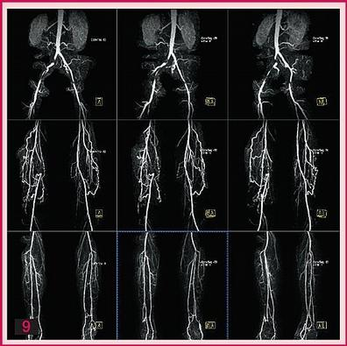
Zobrazovací metody
Angiografie
RTG vyš. tepen. systému s kontrastní látkou
vyš. krevního zásobení jednotlivých orgánů
Flebografie
vyš. žilního systému s jodovým kontrastem
Počítačová tomografie (CT)
využívá RTG záření, vyš. je přesné, rychlé a jednoduché
zachytí vše od 3 – 4 mm
provádí se s - i bez kontrastu
Zdroj: google.cz

Slide 20
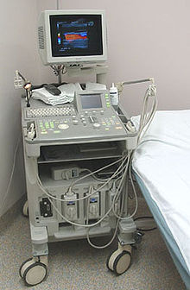
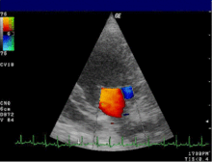
Zobrazovací metody
Ultrasonografické vyš. (USG)
neinvazivní vyš. metoda, která je velmi dobře dostupná, kdykoliv opakovatelná
odraz UZ vln od tkáň. struktur
akustické vlnění o kmitočtu vyšším než 20 kHz = 20 000 Hz
bez nežádoucích účinků na organismus
nejčastěji se používá v břišní chirurgii, gynekologii, urologii, ..
Dopplerovská USG
umožňuje zobrazení proudění krve v cévách
vyš. hlubokého žilního systému, náplň krčních žil
Zdroj: google.cz

Slide 21
Zobrazovací metody
Nukleární magnetická rezonance (NMR)
jedna z nejpřesnějších metod, menší dostupnost
princip je založen na způsobu chování biologické tkáně v silném magnetickém poli
magnet. pole se detekuje spec. detektory a získané údaje se PC zpracují a převedou do obraz. podoby
KI: kardiostimulátory, kovová tělesa, první trimestr těhotenství, kochleární implantáty, klaustrofobie, tetování obsahující

Slide 22
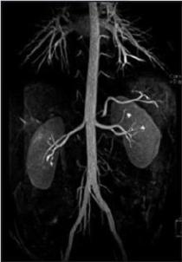
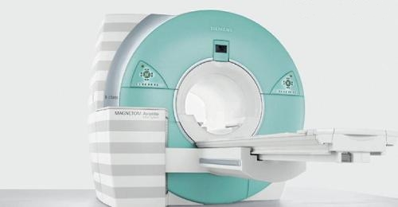
Nukleární magnetická rezonance
Zdroj: google.cz

Slide 23
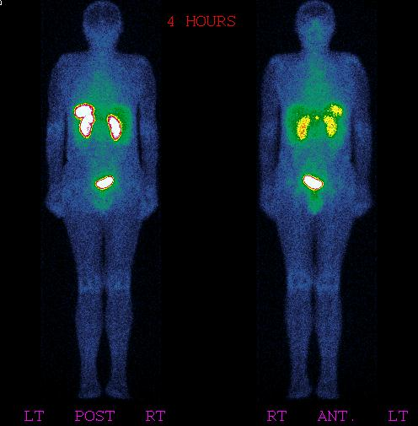
Zobrazovací metody
Radionuklidové vyš. metody (scintigrafie)
používá radioaktivní látky – radiofarmaka a přístroj, který je schopen podanou radioaktivní látku zobrazit v těle
radioaktivní látka se podává i.v. → transportována krví do orgánů, kde se dočasně vychytává
zobrazuje se koncentrace radionuklidu nebo jeho dynamika a průchod orgány
přístroj registruje záření z oblasti s ↑ koncentrací radioaktivní látky a zpracovává ho ve výsledný obraz
Zobrazí ložiska zvýšené metabolické aktivity (zlomeniny, zánět, nádory, metastázy)
radionuklid se postupně vylučuje močí
Např. SPECT (jednofotonová emisní počítačová tomografie)
série obrazů vyš. místa, snímaných pod mnoha úhly detektorem kamery obíhajícím kolem pac. → PC rekonstrukcí se z těchto obrazů konstruují tomografické obrazy příčných řezů vyš. objektem
Např. Scintigrafie plic, štítné žlázy

Slide 24
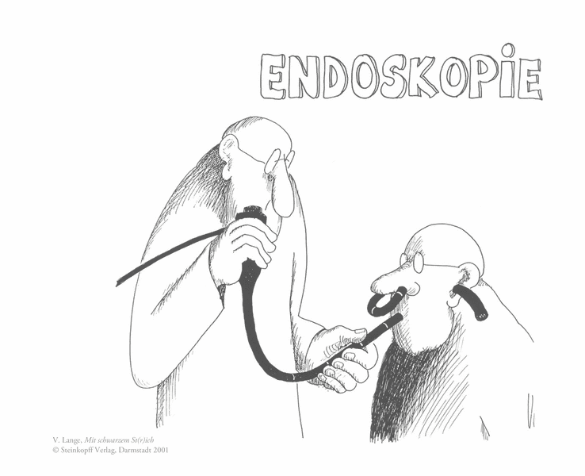
Endoskopické vyšetřovací metody
Umožňují prohlédnutí vnitřních dutin a orgánů přímo zrakem pomocí endoskopů – přístroje s velmi citlivou optikou a se světlem
Rigidní x flexibilní
Dg. x terapeutické využití
Pomocí endoskopie se odstraňují cizí tělesa z dutin, provádí se výplachy, provádí se menší chirurgické zákroky, odebírají se vzorky tkání k histologii (biopsie)

Slide 25
Endoskopické vyšetřovací metody
Ezofagogastroduodenoskopie
Vyš. jícnu, žaludku, duodena včetně vyústění slinivky a žluč. cest
Využití při zavádění NJS a PEG, stavění krvácení z horní části GIT
Indikace
Příprava → LA, odsátí žal. obsahu
Poloha → levý bok
Sledování po výkonu

Slide 26
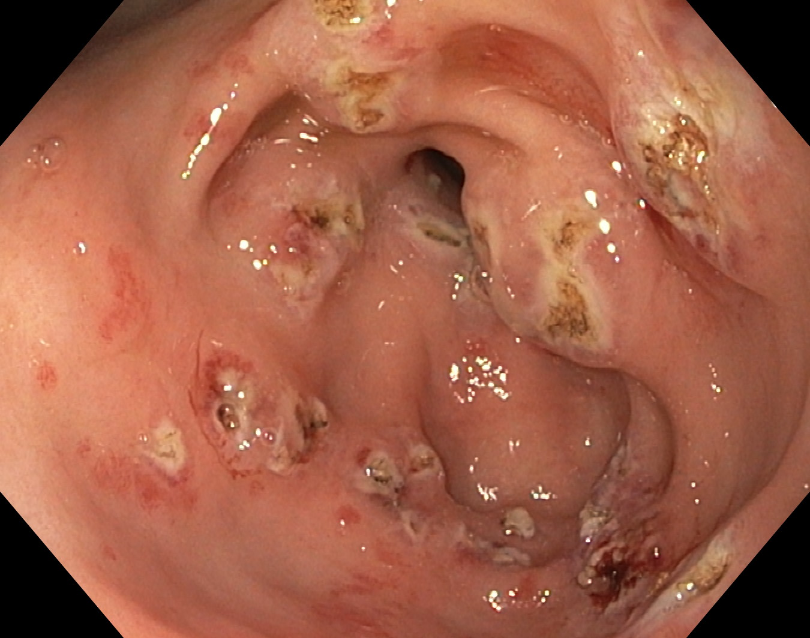
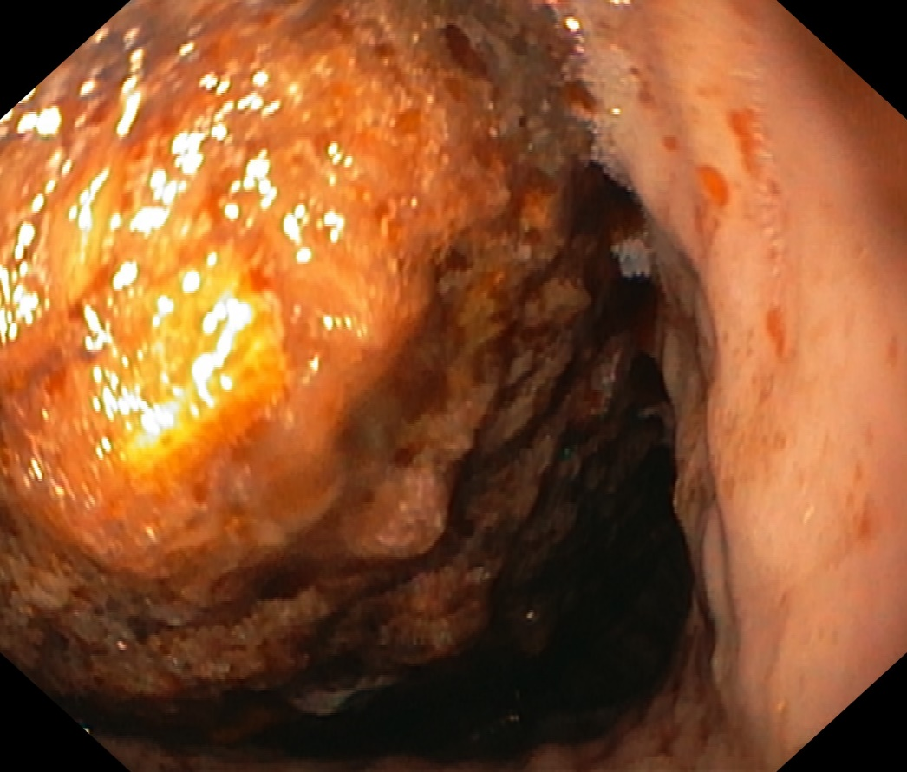
Žaludeční vředy
Nádor žaludku
Zdroj: vlastní
Zdroj: vlastní

Slide 27
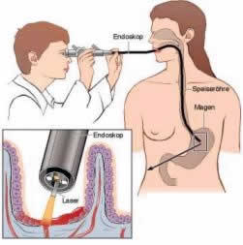
Endoskopické vyšetřovací metody
ERCP (endosk. retrográdní cholangiopankreatografie)
Kombinace endoskop. + RTG vyš.
Vyš. vývod. cest pankreatu, žluč. cest, sondáž Vaterské papily
Indikace
Příprava → JT, amylázy, koagulace
Poloha → mění se v průběhu vyš.
Sledování po výkonu
Zdroj: google.cz

Slide 28
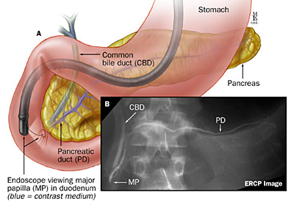
ERCP
Zdroj: google.cz

Slide 29
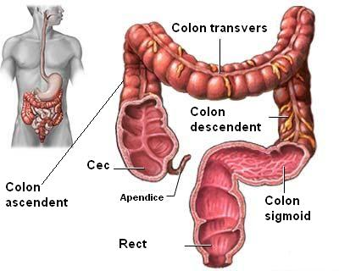
Endoskopické vyšetřovací metody
Rektoskopie
Vyš. konečníku do vzdálenosti cca 25 cm
Indikace
Příprava
Poloha → levý bok, gynekologická
Sledování po výkonu
Zdroj: google.cz

Slide 30
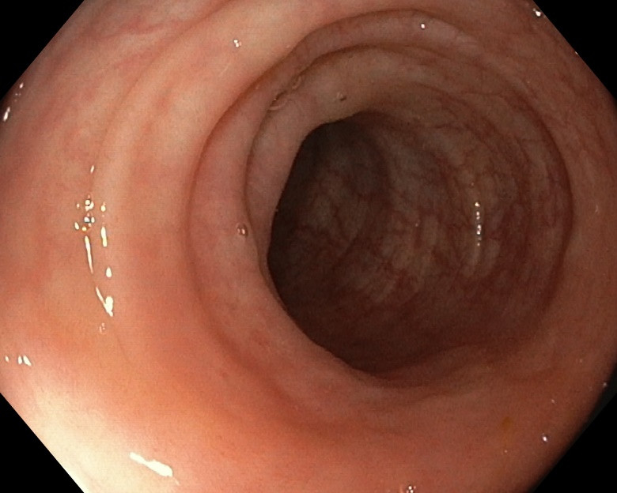
Endoskopické vyšetřovací metody
Kolonoskopie
Vyš. tračníku včetně céka
Indikace
Příprava
Poloha → levý bok s přitaženými DK, mění se v průběhu výkonu
Sledování po výkonu
Zdroj: vlastní

Slide 31
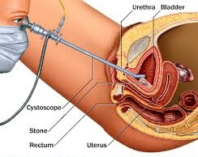
Endoskopické vyšetřovací metody
Cystoskopie
Vyš. ústí ureteru, uretry a MM
Indikace
Epi, LA
Příprava
Poloha → gynekologická
Sledování po výkonu
Zdroj: google.cz

Slide 32
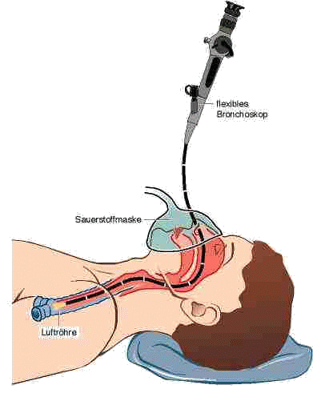
Endoskopické vyšetřovací metody
Bronchoskopie
Vyšetření bronchiálního kmene
Provádí se v CA
Trvá cca 20 min.
Příprava
Poloha
Sledování po výkonu
Zdroj: google.cz

Slide 33
PŘÍPRAVA NEMOCNÉHO
OBECNĚ PŘED ENDOSKOPICKÝM VYŠETŘENÍM:
Seznámení s výkonem
Psychologická příprava
Kontrola alerg.reakcí
Laboratorní náběry – dle vyšetření
Administrativní úkony (IS, poučení, edukace po výkonu, souhlasy)
Termín výkonu

Slide 34
PŘÍPRAVA NEMOCNÉHO
SPECIÁLNÍ PŘÍPRAVA:
Klas. RTG, SONO – většinou bez přípravy nemocného
Laboratoř
Vyprázdnění nemocného
PŽK (dle zvyklosti oddělení)
Příprava místa vpichu (angiografie)
Kontrola FF
Odložení zubní protézy, šperků a ozdob
Kontrola cizích předmětů v těle nemocného (MR, CT, RTG)

Slide 35
SLEDOVÁNÍ NEMOCNÉHO PO VÝKONU
Kontrola FF
Kontrola krvácení
Kontrola místa vpichu
Kontrola obsahu a množství v drénech
Kontrola močení, stolice
Kontrola celkového stavu nemocného
Kontrola tlakového obvazu
EDUKACE NEMOCNÉHO PO VÝKONU (opakovaná)

Slide 36
Použitá literatura
BEZDIČKOVÁ, Marcela a Lenka SLEZÁKOVÁ. Ošetřovatelství v chirurgii II. Praha: Grada, 2010. Sestra (Grada). ISBN 978-80-247-3130-8.
BEZDIČKOVÁ, Marcela a Lenka SLEZÁKOVÁ. Ošetřovatelství v chirurgii II. Praha: Grada, 2010. Sestra (Grada). ISBN 978-80-247-3130-8.
RYŠAVÁ, Marie. Základy anesteziologie a resuscitace u dětí. Vyd. 2., dopl. Brno: Národní centrum ošetřovatelství a nelékařských zdravotnických oborů, 2004. ISBN 80-701-3400-3.
ČOUPKOVÁ, Hana a Lenka SLEZÁKOVÁ. Ošetřovatelství v chirurgii I. Praha: Grada, 2010. Sestra (Grada). ISBN 978-80-247-3129-2.
VALENTA, Jiří. Základy chirurgie. 2., dopl. a přeprac. vyd. Praha: Galén, c2007. ISBN 978-80-7262-403-4.
ZEMAN, Miroslav. Chirurgická propedeutika. 2. přeprac. a dopl. vyd. Praha: Grada, 2000. ISBN 80-716-9705-2.
FERKO, Alexander, Zdeněk ŠUBRT a Tomáš DĚDEK, ed. Chirurgie v kostce. 2., dopl. a přeprac. vyd. Praha: Grada, 2015. ISBN 978-80-247-1005-1.

Slide 37

Děkuji za pozornost!

